Slide 1
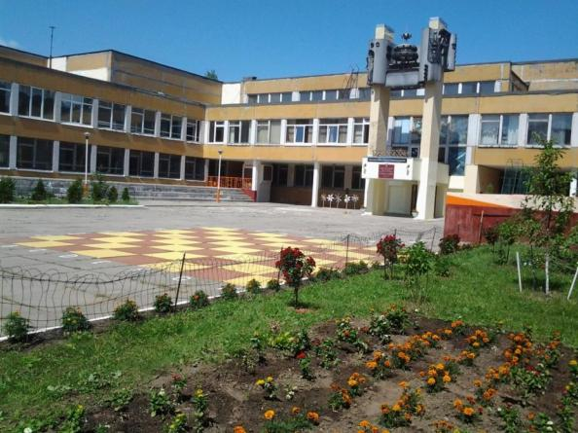
"Как прекрасен этот мир, посмотри!" Создание комфортной среды, благоустройство и озеленение школьного двора и прилегающей территории
МБОУ «Гимназия № 17»
г.о. Королёв Московской области
Герасимова Вера Анатольевна,
Директор МБОУ «Гимназия № 17»

Slide 2
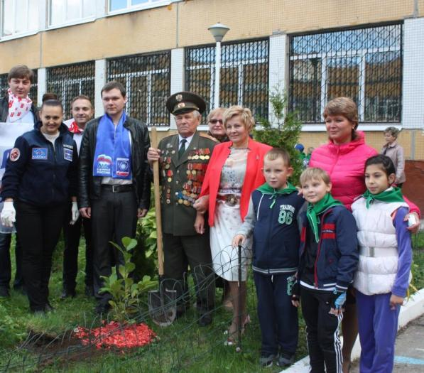
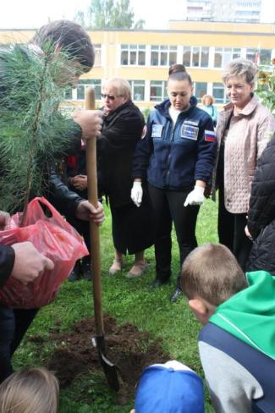
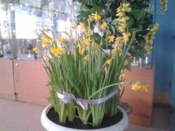
Космонавт Елена Серова сажает саженцы магнолии и сосны на аллее «Памяти Юрия Гагарина»

Slide 3
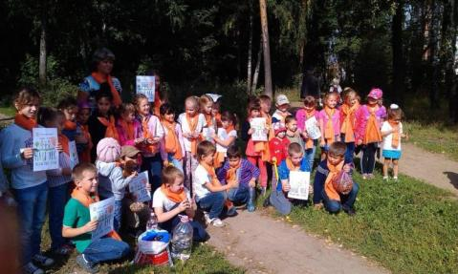
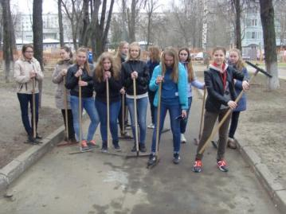
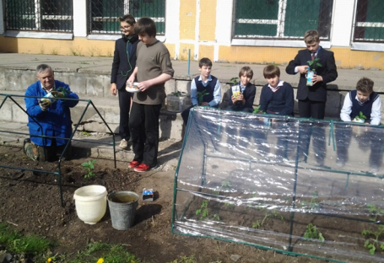
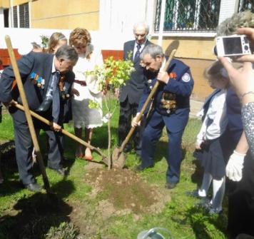
Мероприятия в рамках проекта:

Slide 4
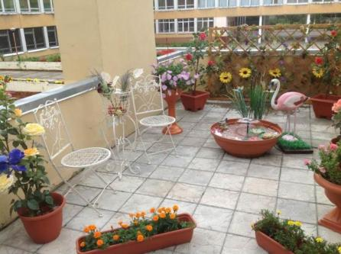
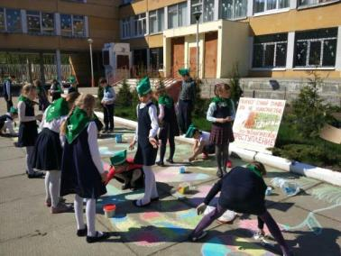
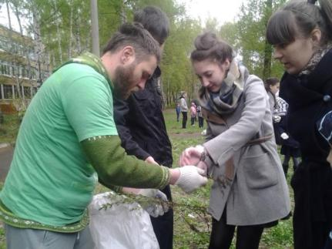
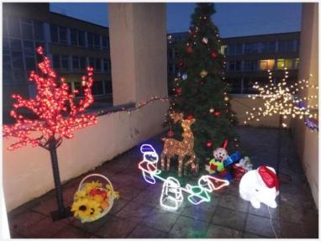
Участие в экологических акциях
Создание собственного индивидуального стиля

Slide 5
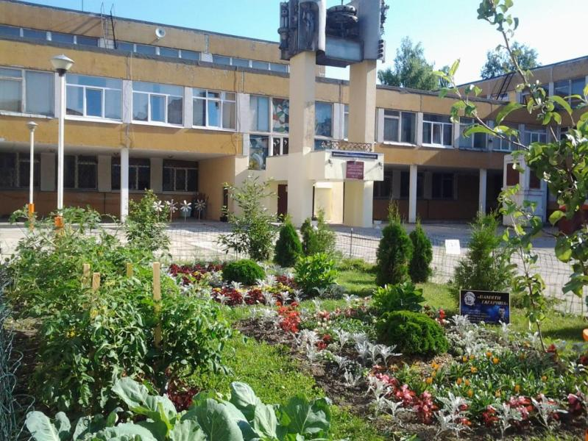
Наша Гимназия. Центральный вход.

Slide 6
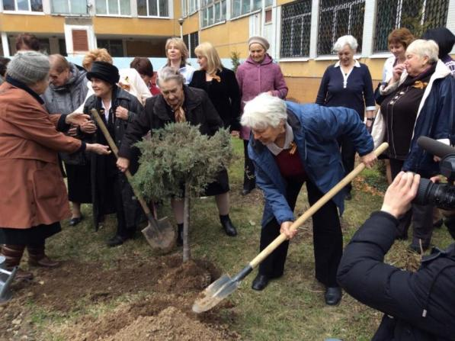
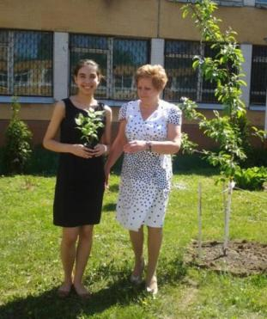
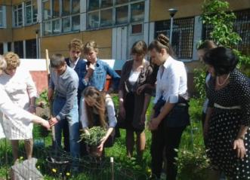
В честь 71-годовщины Великой Победы ветераны педагогического труда посадили несколько деревьев
Май 2015 г. Деревья на «Аллею Славы Гимназии» высаживают победители Всероссийских и областных олимпиад и конкурсов, ученики Гимназии № 17.
Май 2015 г. Закладка «Аллеи Славы Гимназии»
Сирень сажает победитель заключительного этапа Всероссийской олимпиады школьников Мусина Рената.

Slide 7
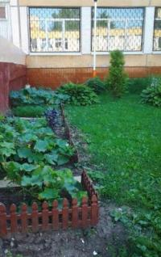
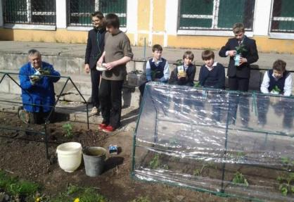
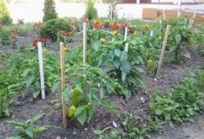
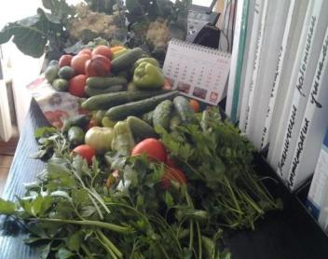
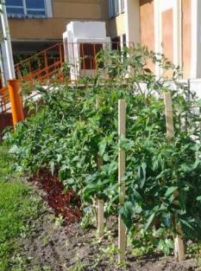
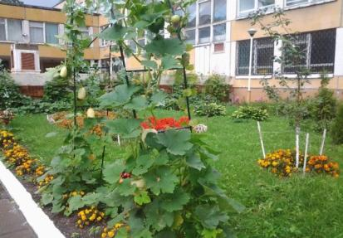
Школьный опытный участок: от рассады до урожая

Slide 8
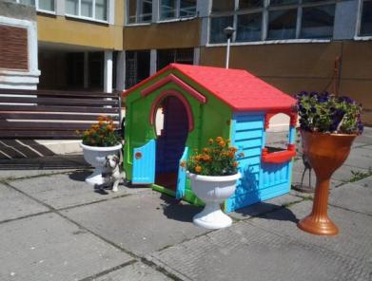
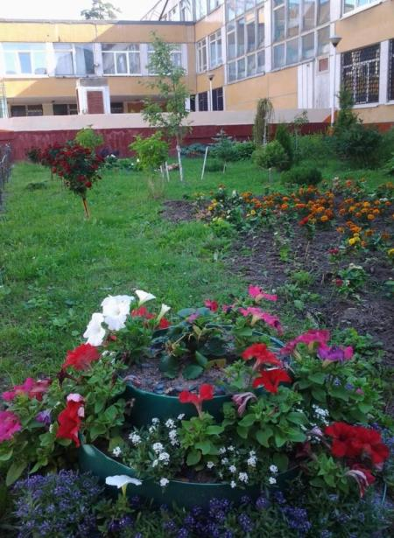
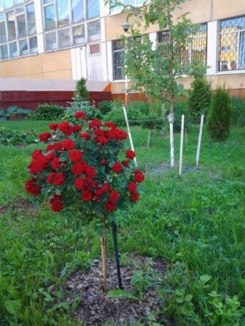
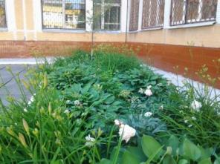
«Как прекрасен этот мир, посмотри!»

Slide 9
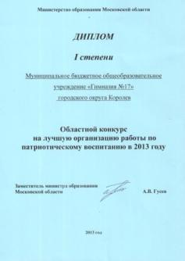
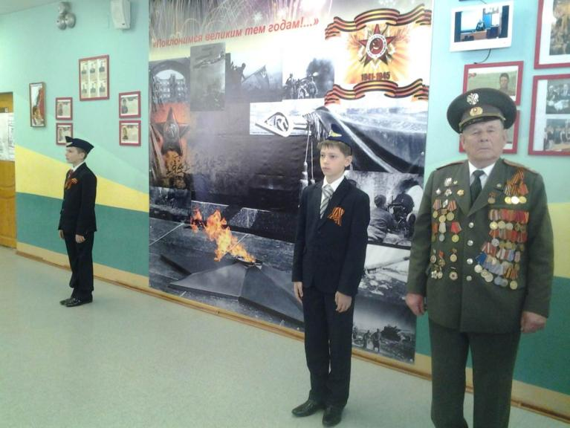
Май 2015 г.
Оформление тематического блока к 70-летию Победы.

